Slide 1
T03 - Definicões
Sistemas Operativos
Bruno Faria
Daniel Carneiro
Hugo Nascimento

Slide 2
Memória
A memória pode ser vista como um array (vetor) de células de armazenamento (palavras ou bytes), cada uma com o seu próprio endereço.
2 | 8 | 4 | 35 | 26 | 124 | 42 | 12 | 42
0 | 1 | 2 | 3 | 4 | 5 | 6 | 7 | 8

Slide 3
Memórias
Memória física
É uma memória implementada por hardware, que está normalmente associada à memória primária - RAM.
A RAM é eletrônico, ou seja, não possui partes móveis e, portanto, o acesso aos dados é muito rápido. A RAM também é volátil, o que significa que se perde quando o computador é desligado.
Memória Secundária
É um tipo de memória de computador que não é acessada diretamente pela unidade de processamento central ( CPU ) de um computador e geralmente está disponível como memória não volátil.
Uma das formas mais comuns dessa memória é o disco rígido de um computador.

Slide 4
Memórias
Memória lógica de um processo
É a memória endereçada pelas instruções de máquina do processo.
Para uma partição lógica que utiliza memória partilhada, é elaborada uma cópia de segurança da memória lógica pela memória principal física e a memória lógica remanescente é mantida na memória auxiliar.
Memória Virtual
É uma memória implementada pelo SO com o auxílio da memória secundária (disco). Normalmente, é implementado por paginação ou segmentação.
Geralmente é mais do que a memória física do computador.

Slide 5
Gestão de Memória
Rotinas do sistema operativo que controlam o uso da memória.
Controlo sobre quais partes da memória estão livres e quais estão em uso.
Alocação de memória conforme os requisitos dos processos
Após a conclusão de um procedimento, a memória é liberada.
Transferência do processo, ou parte dele, entre as memórias primária e secundária

Slide 6
Multitarefa (Multitasking)
Método pelo qual várias tarefas, também conhecidas como processos, partilham recursos de processamento comuns, como o processador.
Multitarefa refere-se à capacidade do sistema operativo de alternar rapidamente entre cada tarefa de computação para dar a impressão de que diferentes aplicações executam várias ações simultaneamente.
Como as velocidades de clock do processador aumentaram constantemente ao longo do tempo, não apenas as aplicações são executadas mais rapidamente, mas os sistemas operativos podem alternar entre aplicativos mais rapidamente. Isso proporciona um melhor desempenho geral. Muitas ações podem acontecer em simultâneo, num computador e aplicações individuais podem ser executados mais rapidamente.

Slide 7
Multiprocessamento(Multithreading)
Multiprocessamento refere-se a uma situação operacional em que ocorre o processamento simultâneo de programas.
Este estado de processamento contínuo e coordenado é geralmente alcançado pela interconexão de dois ou mais processadores de computador que possibilitam o melhor aproveitamento dos recursos disponíveis.
A plataforma básica para multiprocessamento permite que mais de um computador esteja envolvido no uso dos mesmos programas ao mesmo tempo. Isso significa que as pessoas que trabalham em várias estações de trabalho podem aceder e trabalhar com os dados contidos em um determinado programa

Slide 8
Multiprogramação
Um dos tipos mais básicos de processamento paralelo que pode ser utilizado em muitos ambientes diferentes.
Possibilita que vários programas estejam ativos em simultâneo, funcionando através de um único processador. A sua funcionalidade neste ambiente envolve um processo contínuo de realizar tarefas sequencialmente associadas à função de um programa e, de seguida, passar a executar uma tarefa associada ao próximo programa.
Um dos benefícios é que o utilizador notará um mínimo ou mesmo nenhum tempo de atraso ao passar de uma aplicação para outra.

Slide 9
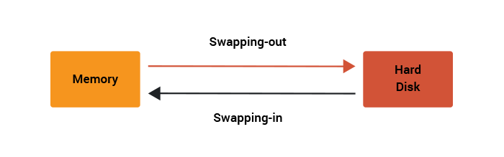
Multiprogramação através de Swapping
Swap in
Trazer um processo do disco para a memória.
Swap out
Executá-lo durante um intervalo de tempo e depois devolvê-lo ao disco

Slide 10
Efeito da Multiprogramação
A memória é importante para que esta forma de processamento funcione corretamente.
Deve haver capacidade suficiente para garantir que, se um programa na fila rotativa encontrar um problema, isso não evite atrasos ou impacto na operação de outras aplicações abertas.
Ao mesmo tempo, deve haver algum tipo de proteção de memória. Se não for esse o caso, um problema com uma aplicação pode criar um efeito em cascata que desliga ou pelo menos torna as outras aplicações abertas.

Slide 11
Realocação e Proteção
Dois problemas introduzidos pela Multiprogramação:
Realocação: não se sabe de antemão em que região de memória o processo vai ser executado
Proteção: evitar que um processo aceda uma região usada por outro processo

Slide 12
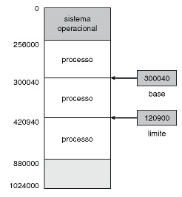
Partições Múltiplas
Com multiprogramação, é conveniente ter vários programas na memória em simultâneo, para que o processador seja rapidamente alternado entre eles.
Solução: dividir a memória em partições (cada partição irá conter um programa)
partições fixas (normalmente o hardware usa registos limite inferior e limite superior)
partições variáveis (normalmente o hardware usa registos base e limite)

Slide 13
Partições Fixas
Exemplo: memória de 256K
espaço do sistema operativo: 64K
espaço para processos pequenos: 16K
espaço para processos médios: 48K
espaço para processos grandes: 128K
1
2
3
4
256K

Slide 14
Memória sem Partições
Memoria Principal

Slide 15
Partições Variáveis
Os tamanhos das partições variam conforme a necessidade
Tamanho e número de partições variam dinamicamente
Elimina a fragmentação interna e introduz a fragmentação externa
Mais difícil de implementar
O sistema operativo mantém uma lista indicando quais partes da memória estão disponíveis e quais estão ocupadas.
As áreas disponíveis são denominadas lacunas (holes)
Quando um processo chega para ser executado, a lista de lacunas é consultada sendo escolhida uma lacuna de tamanho suficiente

Slide 16
Sistemas Batch (lote)
Os sistemas batch ou sistemas em lote foram os primeiros sistemas multiprogramáveis a serem implementados (fim da primeira e início da segunda geração de computadores - 1960), caracterizando-se por programas armazenados em disco ou fita, que uma vez iniciados, exigem pouca ou nenhuma interação do utilizador, processando de forma sequencial e contínua até o fim do serviço (tarefa), quando então é devolvido o resultado do processamento, produzindo uma saída em disco ou fita.

Slide 17
Time-Sharing
Permitem que diversos programas sejam executados a partir da divisão do tempo do processador em pequenos intervalos, denominados fatia de tempo (time-slice).
Caso a fatia de tempo não seja suficiente para a conclusão do programa, ele é interrompido pelo sistema operativo e substituído por outro, enquanto fica a aguardar por uma nova fatia de tempo.
O sistema cria para cada utilizador um ambiente de trabalho próprio, dando a impressão de que todo o sistema está dedicado exclusivamente a ele.

Slide 18
Swapping
Em sistemas com partilha de tempo (time-sharing) a memória principal pode não ser suficiente para todos os processos (ex. muitos processos interativos de muitos utilizadores)
Ideia básica: usar espaço em disco como extensão da memória RAM, e colocar lá os processos enquanto estão bloqueados, carregando-os de volta para a memória assim que são desbloqueados
Duas Situações:
Copiar a imagem inteira (Swapping)
Permitir que processo fique parcialmente em memória, e parcialmente em disco (paginação) -> Memória Virtual

Slide 19
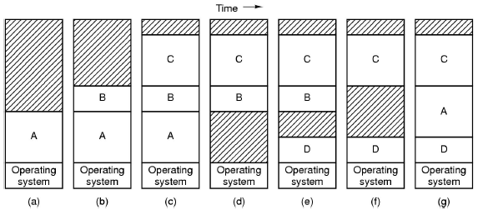
Swapping
Quando um processo é bloqueado ele pode ser swapped out, e depois swapped in para a memória principal.
Quanto maior for o número de processos ativos, maior a utilização do processador

Slide 20
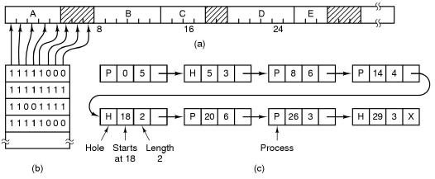
Gestão de Espaço Livre
Divide a memória em unidades de alocação de n bytes e representa a ocupação (livre/ocupado) de lotes de unidades usando um bit map (b) ou uma lista encadeada (c).
Cada nó contém o endereço inicial e o tamanho de uma partição ocupada ou livre.

Slide 21
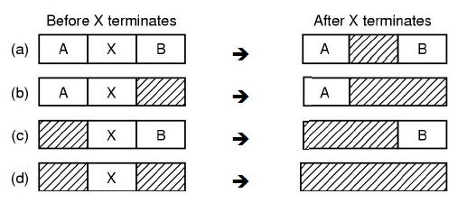
Gestão de Espaço Livre
Quando o processo é swapped out, a lacuna correspondente precisa ser combinada com espaços vizinhos livres.
Quando processo é swapped in, percorre-se a lista a procura um espaço livre suficientemente grande (lista geralmente ordenada por endereços de memória)

Slide 22
Memória Virtual
É necessária, quando o total de memória necessária para um conjunto de processos excede o tamanho da memória física. Também aqui, usa-se parte do disco como extensão da memória RAM.
A grande maioria dos SO’s (exceto alguns para tempo real), implementam a Memória Virtual.
Esta usa a técnica de paginação:
Memória física e espaço de endereçamento lógico de cada processo são divididos em partições do mesmo tamanho:
Espaço do processo é dividido em páginas
Memória é dividida em molduras de página
Em vez de fazer o swap in/out de uma imagem inteira de processo, cada página pode ser movida do disco para a memória e vice-versa.

Slide 23
Paginação
A memória física é dividida num número de partições de mesmo tamanho, denominadas páginas físicas, frames (quadros).
A memória lógica é dividida em partições do mesmo tamanho, denominadas páginas lógicas (ou, simplesmente, páginas)
Cada página lógica é carregada numa moldura de página quando o processo é carregado na memória principal.
Nessa ocasião, uma Tabela de Páginas é criada.
Permite que o espaço físico ocupado por um processo não seja adjacente a outro.

Slide 24
Caching
Quando o programa precisa ler um fragmento da memória, o hardware de cache confere se a linha requisitada está em cache.
Se estiver presente em cache (cache hit), a requisição é atendida e nenhuma requisição de memória é feita para a memória principal.
O conceito de caching exerce um papel importante em muitas áreas da ciência de computadores, não apenas na colocação de linhas de RAM na cache.

Slide 25
Caching
Sempre que um recurso pode ser dividido em partes, algumas das quais são usadas com muito mais frequência que as outras, o caching é muitas vezes utilizado para melhorar o desempenho.
Por exemplo, a maioria dos sistemas operacionais mantém (partes de) arquivos muito usados na memória principal para evitar ter de buscá-los do disco de modo repetido

Slide 26
Spooling
A técnica de spooling foi pensada para aumentar o grau de concorrência e a eficiência dos sistemas operativos. Esta técnica utiliza uma área no disco como um grande buffer. Neste caso, os dados são lidos ou gravados no disco enquanto programas são executados concorrentemente
Esta técnica está presente atualmente nos sistemas operativos sendo usada para gerir, por exemplo, uma fila para impressão.

Slide 27
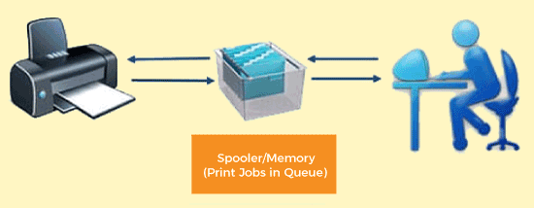
Spooling
No momento em que um ficheiro é impresso o mesmo é gravado no disco, num arquivo de spool, e o programa que solicitou a impressão fica livre para outras atividades podendo ser contínua a sua execução sem ter que aguardar o término da impressão do arquivo

Slide 28
Buffering
Consiste no uso de uma área da memória principal denominada buffer que serve para transferência de dados entre os dispositivos de entrada/saída e a memória.
Esta técnica permite que uma operação de leitura seja transmitida primeiramente para o buffer, liberando imediatamente o dispositivo de entrada para efetuar uma nova leitura.
Neste caso, enquanto o processador manipula o dado localizado no buffer, o dispositivo realiza outra operação de leitura no mesmo instante.

Slide 29
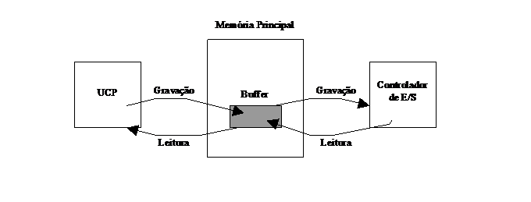
Buffering
A ideia é que o buffer possa armazenar vários registos ainda que nem todos estejam a ser processados pelo processador. Assim o dispositivo de entrada lê vários registos e coloca-os no buffer antes que o processador manipule todos os registos.
O buffering foi criado para minimizar o problema de velocidade entre o processador e os dispositivos de entrada saída.

